Slide 1
Thứ ba ngày 10 tháng 12 năm 2024
Toán

Slide 3
2,4 km = ... m
$$2 400$$

Slide 4
2,45 kg = ... g
$$2 500$$

Slide 5
2,42 km² = ... ha
$$242$$

Slide 6
150 ha = ... km²
$$1,5$$

Slide 7
6500 m²= ... ha
$$0,65$$

Slide 8
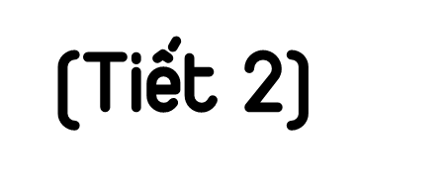
Thứ ba ngày 10 tháng 12 năm 2024
Toán

Slide 10
Mẫu

Slide 11
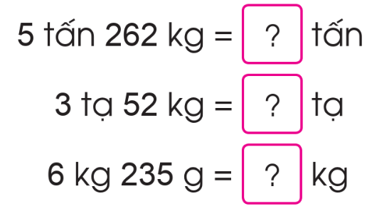
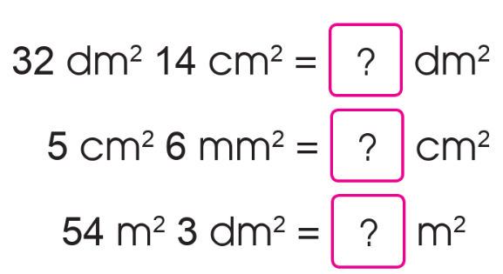
5,262
3,52
6,235
32,14
5,06
54,03

Slide 13
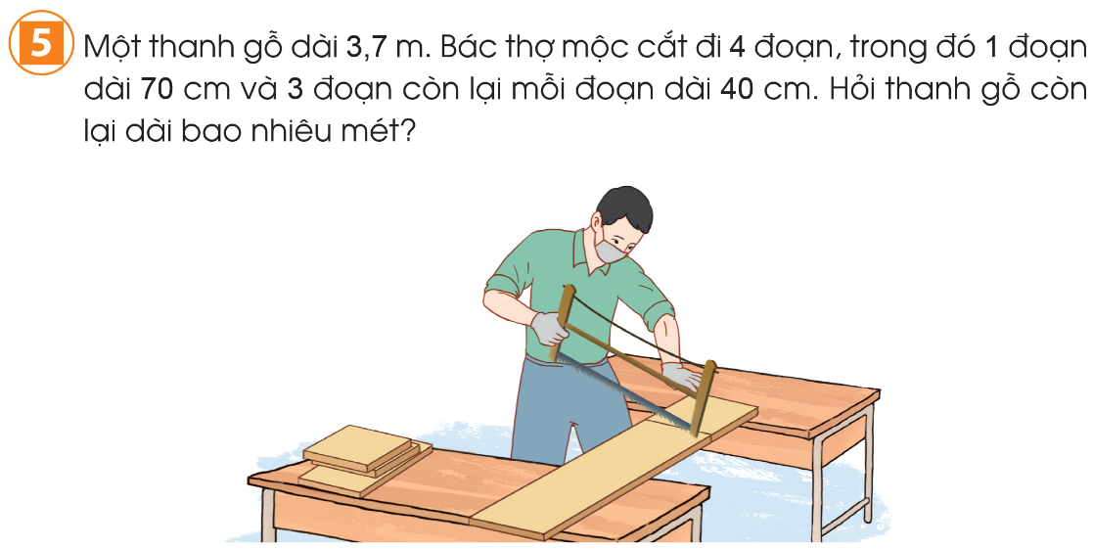

Slide 14
Bài giải:
Đổi 70 cm = 0,7 m
40 cm = 0,4 m
Độ dài đoạn gỗ bị cắt đi là:
0,7 + 0,4 × 3 = 1,9 (m)
Thanh gỗ còn lại dài số mét là:
3,7 – 1,9 = 1,8 (m)
Đáp số: 1,8 m

Slide 15
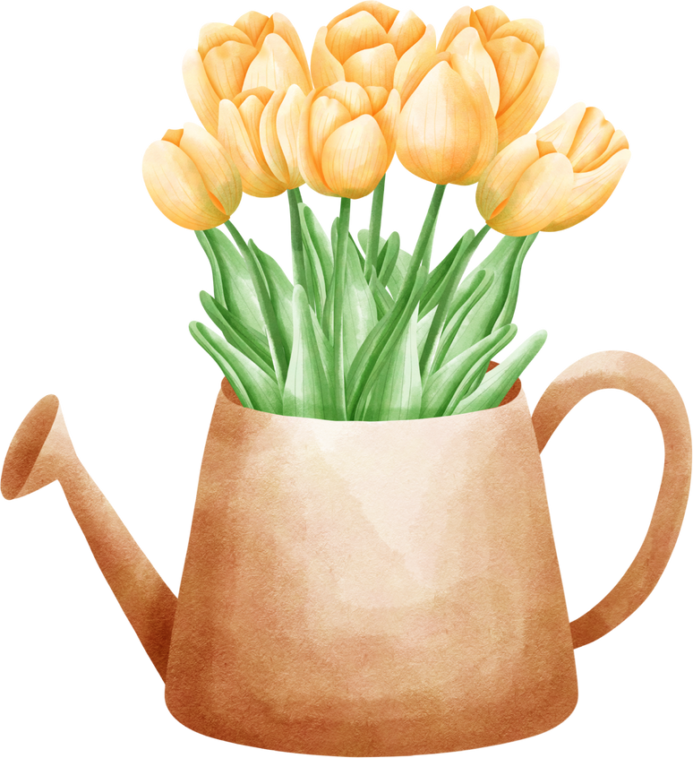
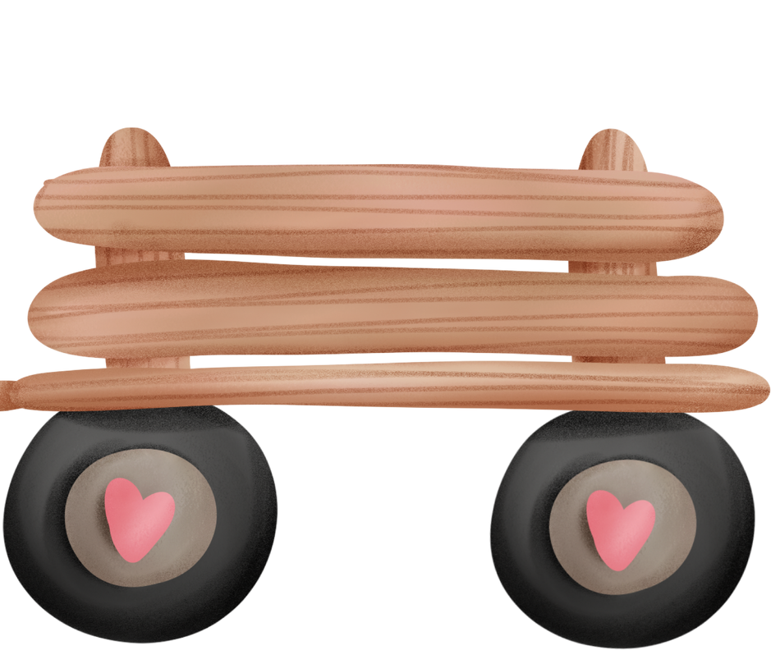
TƯỚI HOA TRONG CHẬU
TRÒ CHƠI
Notes:
Click chuột để hiện ra câu hỏi cùng 4 đáp án
Click chuột lần nữa để hiện ra đáp án đúng
Chọn “Quay về” ở phía cuối bên phải màn hình để về slide hoa 5 câu hỏi

Slide 16
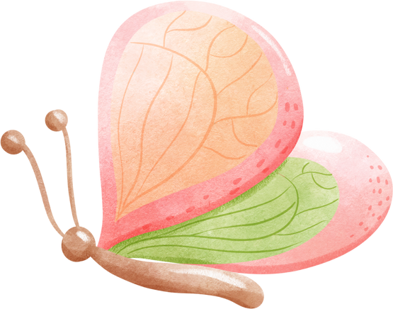
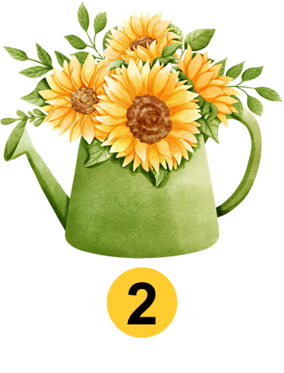
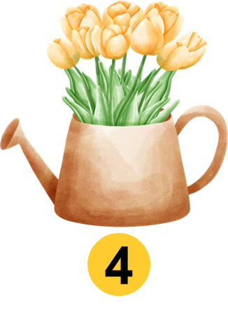
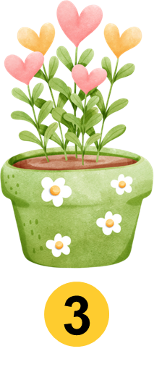
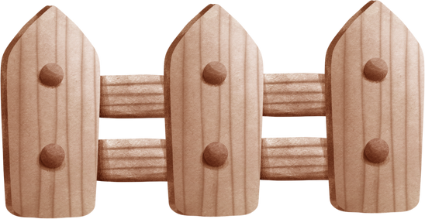
Notes:
Hướng dẫn: GV click vào chậu hoa để tới câu hỏi
Click vào MŨI TÊN MÀU ĐEN (góc dưới, bên phải màn hình) để tới phần bài học tiếp theo

Slide 17
Câu hỏi 1: Chọn dấu thích hợp điền vào chỗ trống:
0,165 tấn ….16,5 tạ.
A. >
B. <
C. =
B. <
Notes:
GV click 1 lần vào màn hình để xuất hiện đáp án đúng
Click QUAY VỀ để trở lại slide chọn câu hỏi

Slide 18
Câu hỏi 2: Số thích hợp điền vào chỗ chấm là:
177 kg = ….. tấn.
A. 0,177
A. 0,177
B. 17,7
C. 1,77
D. 1 770

Slide 19
Câu hỏi 3: Số thích hợp điền vào chỗ chấm là:
4,2 kg = …. g.
A. 420
B. 42
C. 0,42
D. 4 200
D. 4 200

Slide 20
Câu hỏi 4: Số thích hợp điền vào chỗ chấm là:
1 654 m² = …. ha.
A. 0,1654
B. 165,4
A. 0,1654
C. 16,54
D. 16 540

